Slide 1

第十一讲 一阶逻辑的推理理论
李绿周
中山大学计算机学院
2024年10月
https://mooc1-1.chaoxing.com/course/216273730.html
lilvzh@mail.sysu.edu.cn
离散数学基础
第十一讲 一阶逻辑的推理理论
2022年1月

Slide 2
内容提要
一阶逻辑推理的有效性
量词公式的推理规则
一阶逻辑的自然推理举例
离散数学基础
第十一讲 一阶逻辑的推理理论
2022年1月 2/33

Slide 3
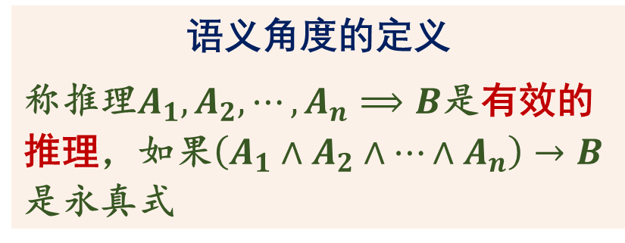
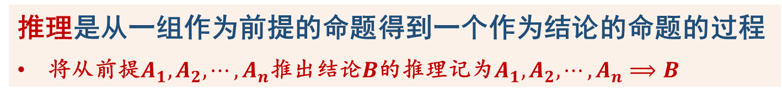
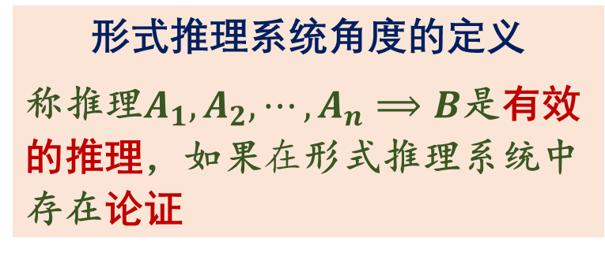
一阶逻辑推理的有效性
推理及其有效性
推理是从一组作为前提的命题得到一个作为结论的命题的过程
将从前提$A_{1}, A_{2}, ⋯, A_{n}$推出结论$B$的推理记为$A_{1}, A_{2}, ⋯, A_{n}⟹B$
什么是推理的有效性？
一阶逻辑推理有效性的概念实质上与命题逻辑推理的有效性相同
直观含义
有效的推理是保真的推理，当所有前提为真时，得到的结论也为真
语义角度的定义
称推理$A_{1}, A_{2}, ⋯, A_{n}⟹B$是有效的推理，如果$\left(A_{1}∧A_{2}∧⋯∧A_{n}\right)→B$是永真式
形式推理系统角度的定义
称推理$A_{1}, A_{2}, ⋯, A_{n}⟹B$是有效的推理，如果$在$形式推理系统中存在论证
离散数学基础
第十一讲 一阶逻辑的推理理论
2022年1月 3/33

Slide 4
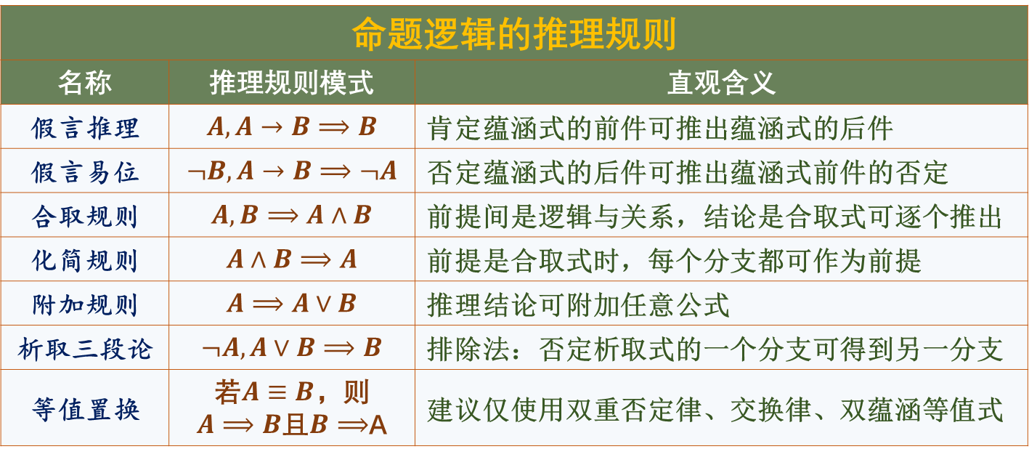
一阶逻辑推理的有效性
一阶逻辑的自然推理系统
自然推理系统的定义包括用哪些推理规则和什么是论证两部分
一阶逻辑自然推理系统包括命题逻辑自然推理系统所用的推理规则，以及量词公式的推理规则
命题逻辑的推理规则
名称 | 推理规则模式 | 直观含义
假言推理 | $$A, A→B⟹B$$ | 肯定蕴涵式的前件可推出蕴涵式的后件
假言易位 | $$¬B, A→B⟹¬A$$ | 否定蕴涵式的后件可推出蕴涵式前件的否定
合取规则 | $$A, B⟹A∧B$$ | 前提间是逻辑与关系，结论是合取式可逐个推出
化简规则 | $$A∧B⟹A$$ | 前提是合取式时，每个分支都可作为前提
附加规则 | $$A⟹A∨B$$ | 推理结论可附加任意公式
析取三段论 | $$¬A, A∨B⟹B$$ | 排除法：否定析取式的一个分支可得到另一分支
等值置换 | 若$A≡B$，则 $A⟹B$且$B⟹$A | 建议仅使用双重否定律、交换律、双蕴涵等值式
推理规则的前提不计较顺序
论证中可隐含使用双重否定律和交换律
一阶逻辑自然推理系统还可使用量词否定等值式、量词辖域扩张收缩和量词分配等值式作为等值置换规则
离散数学基础
第十一讲 一阶逻辑的推理理论
2022年1月 4/33

Slide 5
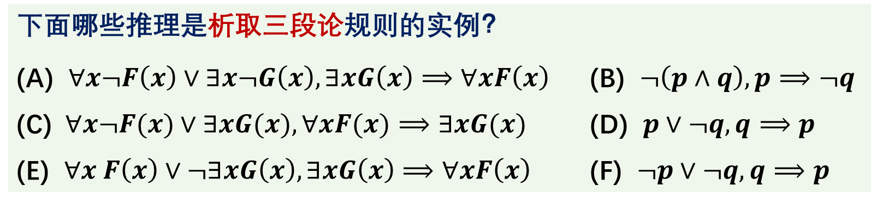
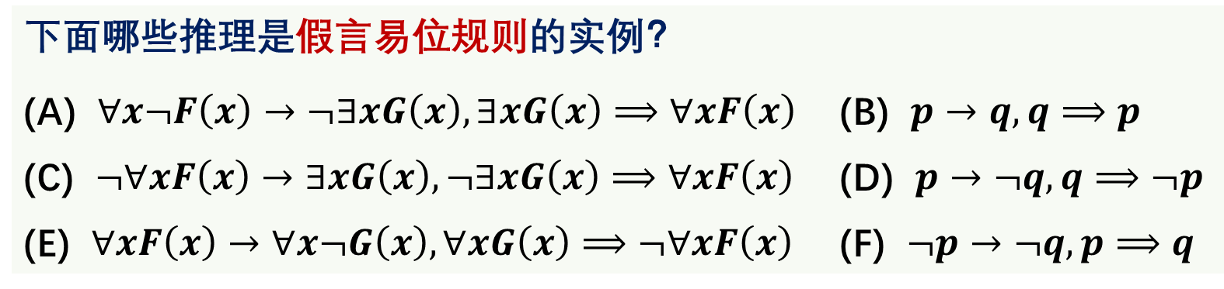
一阶逻辑推理的有效性
推理规则实例判断练习
下面哪些推理是假言易位规则的实例？
(A) $∀x¬F\left(x\right)→¬∃xG\left(x\right), ∃xG\left(x\right)⟹∀xF\left(x\right)$ (B) $p→q, q⟹p$
(C) $¬∀xF\left(x\right)→∃xG\left(x\right), ¬∃xG\left(x\right)⟹∀xF\left(x\right)$ (D) $p→¬q, q⟹¬p$
(E) $∀xF\left(x\right)→∀x¬G\left(x\right), ∀xG\left(x\right)⟹¬∀xF\left(x\right)$ (F) $¬p→¬q, p⟹q$
下面哪些推理是析取三段论规则的实例？
(A) $∀x¬F\left(x\right)∨∃x¬G\left(x\right), ∃xG\left(x\right)⟹∀xF\left(x\right)$ (B) $¬\left(p∧q\right), p⟹¬q$
(C) $∀x¬F(x)∨∃xG(x), ∀xF(x)⟹∃xG(x)$ (D) $p∨¬q, q⟹p$
(E) $∀x F\left(x\right)∨¬∃xG\left(x\right), ∃xG\left(x\right)⟹∀xF\left(x\right)$ (F) $¬p∨¬q, q⟹p$
离散数学基础
第十一讲 一阶逻辑的推理理论
2022年1月 5/33

Slide 6
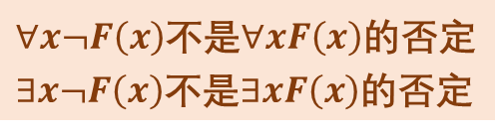
一阶逻辑推理的有效性
推理规则实例判断练习
$∀x¬F\left(x\right)$不是$∀xF\left(x\right)$的否定
$∃x¬F\left(x\right)$不是$∃xF\left(x\right)$的否定
下面哪些推理是假言易位规则的实例？
(A) $∀x¬F\left(x\right)→¬∃xG\left(x\right), ∃xG\left(x\right)⟹∀xF\left(x\right)$ (B) $p→q, q⟹p$
(C) $¬∀xF\left(x\right)→∃xG\left(x\right), ¬∃xG\left(x\right)⟹∀xF\left(x\right)$ (D) $p→¬q, q⟹¬p$
(E) $∀xF\left(x\right)→∀x¬G\left(x\right), ∀xG\left(x\right)⟹¬∀xF\left(x\right)$ (F) $¬p→¬q, p⟹q$
✔
✔
下面哪些推理是析取三段论规则的实例？
(A) $∀x¬F\left(x\right)∨∃x¬G\left(x\right), ∃xG\left(x\right)⟹∀xF\left(x\right)$ (B) $¬\left(p∧q\right), p⟹¬q$
(C) $∀x¬F(x)∨∃xG(x), ∀xF(x)⟹∃xG(x)$ (D) $p∨¬q, q⟹p$
(E) $∀x F\left(x\right)∨¬∃xG\left(x\right), ∃xG\left(x\right)⟹∀xF\left(x\right)$ (F) $¬p∨¬q, q⟹p$
✔
✔
离散数学基础
第十一讲 一阶逻辑的推理理论
2022年1月 6/33

Slide 7
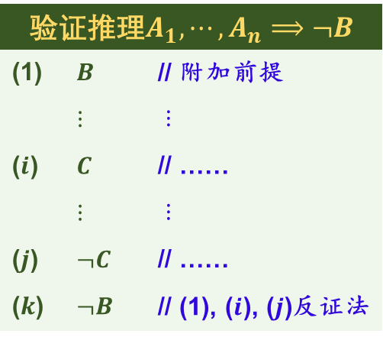
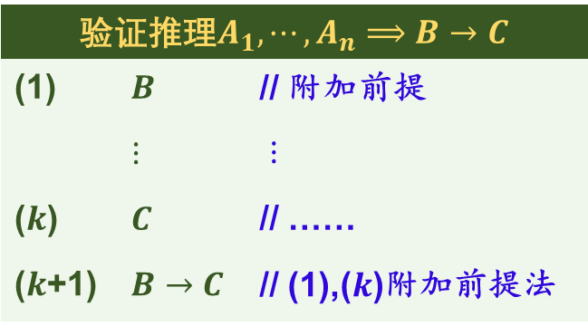
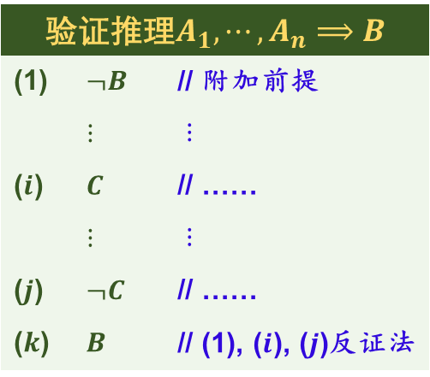
一阶逻辑推理的有效性
自然推理系统的论证
自然推理系统的定义包括用哪些推理规则和什么是论证两部分
验证推理有效性的论证是以推理结论为最后一个公式的公式序列，且每个公式：
要么是推理前提之一；要么由排在前面的一些公式通过某个推理规则得到
  即以排在前面的那些公式为前提，这个公式为结论构成这个推理规则的实例
构造论证还可用附加前提法和反证法
附加前提法用于验证推理结论是蕴涵式的推理，将蕴涵式前件作为附加前提
反证法用于验证推理结论是否定式或是原子公式的推理，将结论的否定前件作为附加前提来推出矛盾
验证推理$A_{1}, ⋯, A_{n}⟹¬B$
(1) | $$B$$ | // 附加前提
 | $$⋮$$ | $⋮$
($i$) | $$C$$ | // ……
 | $$⋮$$ | $⋮$
($j$) | $$¬C$$ | // ……
($k$) | $$¬B$$ | // (1), ($i$), ($j$)反证法
验证推理$A_{1}, ⋯, A_{n}⟹B$
(1) | $$¬B$$ | // 附加前提
 | $$⋮$$ | $⋮$
($i$) | $$C$$ | // ……
 | $$⋮$$ | $⋮$
($j$) | $$¬C$$ | // ……
($k$) | $$B$$ | // (1), ($i$), ($j$)反证法
验证推理$A_{1}, ⋯, A_{n}⟹B→C$
(1) | $$B$$ | // 附加前提
 | $$⋮$$ | $⋮$
($k$) | $$C$$ | // ……
($k$+1) | $$B→C$$ | // (1),($k$)附加前提法
离散数学基础
第十一讲 一阶逻辑的推理理论
2022年1月 7/33

Slide 8
内容提要
一阶逻辑推理的有效性
量词公式的推理规则
一阶逻辑的自然推理举例
离散数学基础
第十一讲 一阶逻辑的推理理论
2022年1月 8/33

Slide 9
量词公式的推理规则
量词公式的推理规则概述
一阶逻辑自然推理系统的推理规则还包括与量词有关的推理规则
每种量词都有两个规则，即量词的例化(instantiation)和泛化(generialization)规则
例化规则也称为量词消除规则，利用已有前提或中间结论中的量词公式推出其他公式
泛化规则也称为量词引入规则，对已有前提或中间结论引入量词，以推出量词公式作为结论或中间结论
由于一阶逻辑的复杂性，量词公式的推理规则的应用需要附加条件
引入附加条件的基本原则是要确保公式中各个个体变量的自由或约束出现情况的正确性
  消除量词时针对量词的指示变量能选择怎样的个体常量或变量符号进行替换
  引入量词时针对怎样个体常量或变量符号可选择怎样的量词指示变量进行替换
消除的量词的辖域必须是整个公式，而引入的量词的辖域也包含整个公式
离散数学基础
第十一讲 一阶逻辑的推理理论
2022年1月 9/33

Slide 10
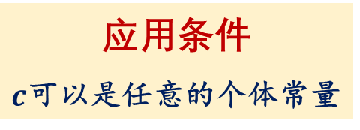


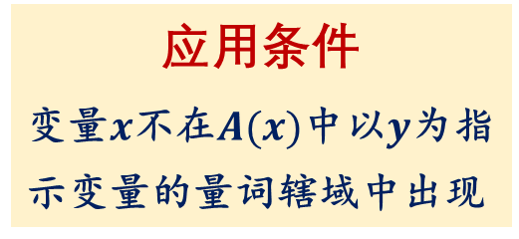
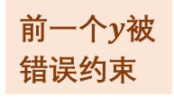
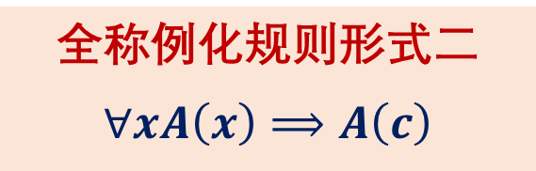
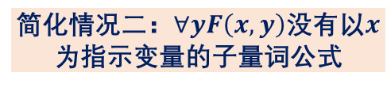

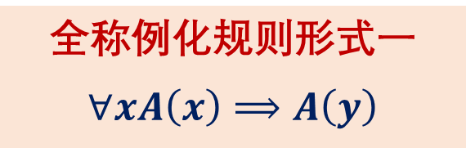



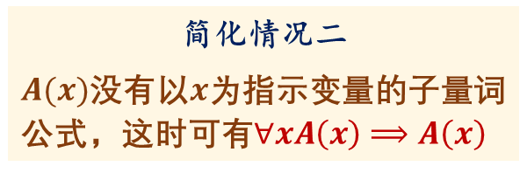



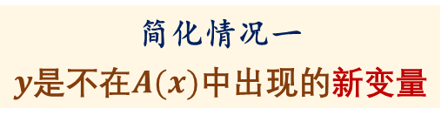
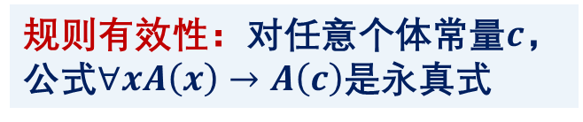

量词公式的推理规则
全称例化 (universal instantiaton)规则（全称量词消除规则）
应用条件
变量$x$不在$A(x)$中以$y$为指示变量的量词辖域中出现
简化情况一
$y$是不在$A(x)$中出现的新变量
全称例化规则形式一
$$∀xA\left(x\right)⟹A\left(y\right)$$
简化情况二
$A(x)$没有以$x$为指示变量的子量词公式，这时可有$∀xA\left(x\right)⟹A\left(x\right)$
规则有效性：对满足条件的$y$，公式$∀xA\left(x\right)→A\left(y\right)$是永真式
简化情况二：$∀yF\left(x, y\right)$没有以$x$为指示变量的子量词公式
$$∀x∀yF\left(x, y\right)$$
简化情况一
$$∀yF\left(z, y\right)$$
$$∀x∀yF\left(x, y\right)$$
$$∀yF\left(x, y\right)$$
选新变量$z$
✔
直接选$x$
✔
$x$在$∀yF\left(x, y\right)$中以$y$为指示变量的量词辖域内
前一个$y$被错误约束
$$∀x∀yF\left(x, y\right)$$
$$∀yF\left(y, y\right)$$
选变量$y$
✘
全称例化规则形式二
$$∀xA\left(x\right)⟹A\left(c\right)$$
应用条件
$c$可以是任意的个体常量
规则有效性：对任意个体常量$c$，公式$∀xA\left(x\right)→A\left(c\right)$是永真式
离散数学基础
第十一讲 一阶逻辑的推理理论
2022年1月 10/33

Slide 11
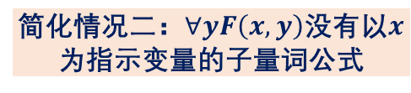


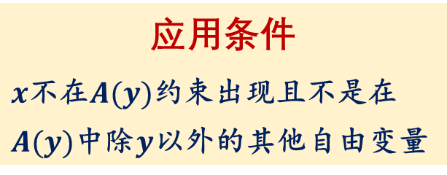
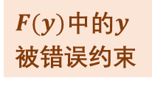



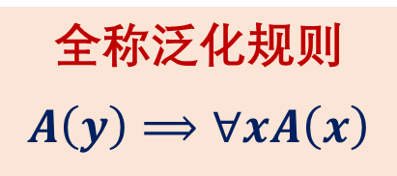




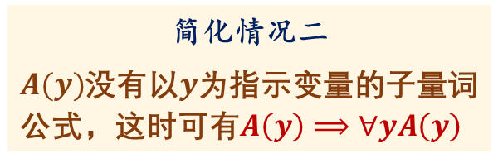



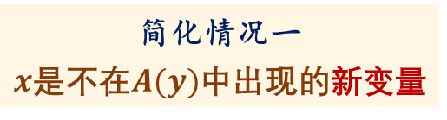


量词公式的推理规则
全称泛化(universal generalization)规则(全称量词引入规则)
应用条件
$x$不在$A(y)$约束出现且不是在$A(y)$中除$y$以外的其他自由变量
简化情况一
$x$是不在$A(y)$中出现的新变量
全称泛化规则
$$A\left(y\right)⟹∀xA\left(x\right)$$
简化情况二
$A(y)$没有以$y$为指示变量的子量词公式，这时可有$A\left(y\right)⟹∀yA\left(y\right)$
简化情况二：$∀yF\left(x, y\right)$没有以$x$为指示变量的子量词公式
$$∀yF\left(x, y\right)$$
简化情况一
$$∀z∀yF\left(z, y\right)$$
$$∀yF\left(x, y\right)$$
$$∀x∀yF\left(x, y\right)$$
选新变量$z$
✔
直接选$x$
✔
$$G\left(x\right)→∃yF\left(y\right)$$
$y\text{在}G\left(x\right)→∃yF(y)$中约束出现
$$∀y(G\left(y\right)→∃yF\left( y\right))$$
错误的量词辖域嵌套
选变量$y$
✘
$$G\left(x\right)→F\left(y\right)$$
$y$是$G\left(x\right)→F(y)$中除$x$以外的其他自由变量
$$∀y(G\left(y\right)→F\left( y\right))$$
$F(y)$中的$y$被错误约束
选变量$y$
✘
离散数学基础
第十一讲 一阶逻辑的推理理论
2022年1月 11/33

Slide 12
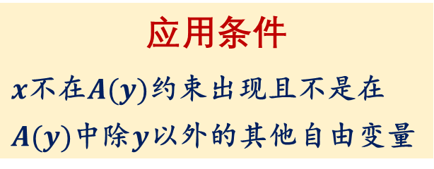
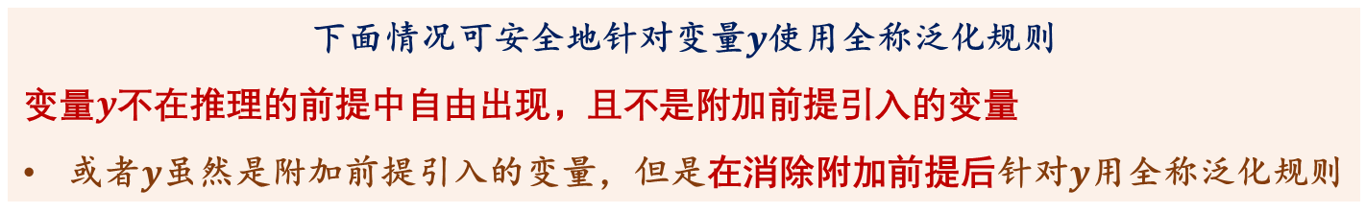
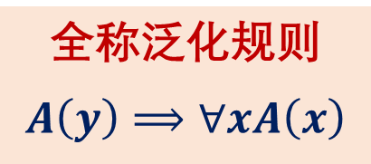
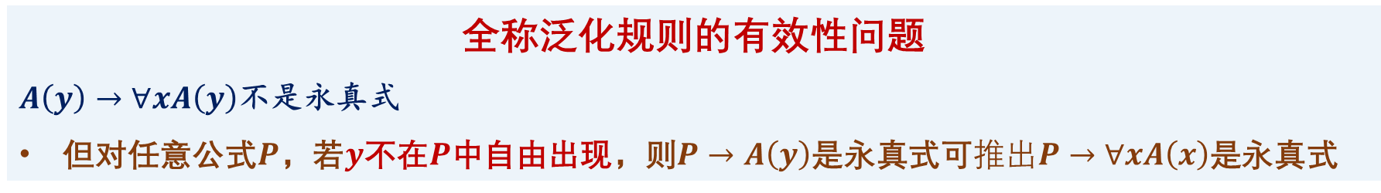
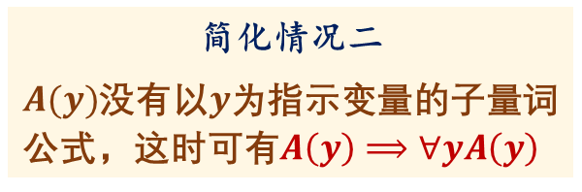
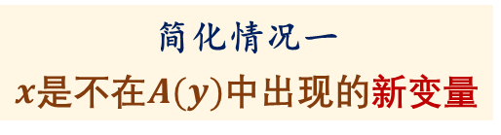
量词公式的推理规则
全称泛化规则的有效性问题*
应用条件
$x$不在$A(y)$约束出现且不是在$A(y)$中除$y$以外的其他自由变量
简化情况一
$x$是不在$A(y)$中出现的新变量
全称泛化规则
$$A\left(y\right)⟹∀xA\left(x\right)$$
简化情况二
$A(y)$没有以$y$为指示变量的子量词公式，这时可有$A\left(y\right)⟹∀yA\left(y\right)$
全称泛化规则的有效性问题
$A\left(y\right)→∀xA\left(y\right)$不是永真式
但对任意公式$P$，若$y$不在$P$中自由出现，则$P→A\left(y\right)$是永真式可$推出P→∀xA\left(x\right)$是永真式
下面情况可安全地针对变量$y$使用全称泛化规则
变量$y$不在推理的前提中自由出现，且不是附加前提引入的变量
或者$y$虽然是附加前提引入的变量，但是在消除附加前提后针对$y$用全称泛化规则
通常是针对由全称例化规则所引入的自由变量使用全称泛化规则
离散数学基础
第十一讲 一阶逻辑的推理理论
2022年1月 12/33

Slide 13
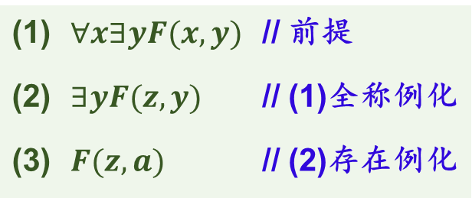
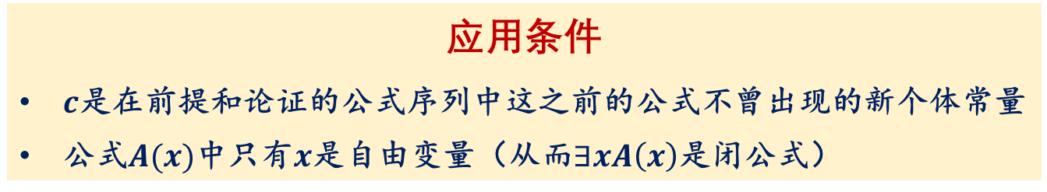
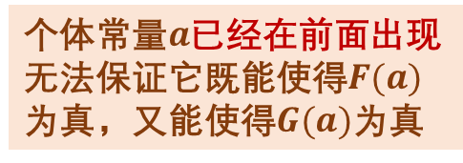
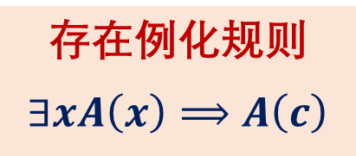


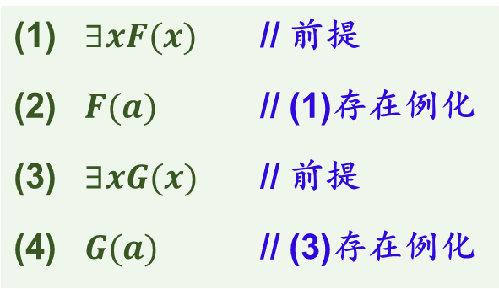

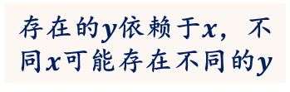
量词公式的推理规则
存在例化(existential instantiation)规则(存在量词消除规则)
应用条件
$c$是在前提和论证的公式序列中这之前的公式不曾出现的新个体常量
公式$A(x)$中只有$x$是自由变量（从而$∃xA\left(x\right)$是闭公式）
存在例化规则
$$∃xA\left(x\right)⟹A\left(c\right)$$
规则有效性：满足上述条件时，公式$∃xA\left(x\right)→A\left(c\right)$是永真式
(1) | $$∃xF(x)$$ | // 前提
(2) | $$F(a)$$ | // (1)存在例化
(3) | $$∃xG(x)$$ | // 前提
(4) | $$G(a)$$ | // (3)存在例化
存在的$y$依赖于$x$，不同$x$可能存在不同的$y$
(1) | $$∀x∃yF(x, y)$$ | // 前提
(2) | $$∃yF(z, y)$$ | // (1)全称例化
(3) | $$F(z, a)$$ | // (2)存在例化
✘
个体常量$a$已经在前面出现无法保证它既能使得$F(a)$为真，又能使得$G(a)$为真
✘
例化后错误地丢失了$a$与$z$之间的联系
(4) | $$G(b)$$ | // (3)存在例化
课程的例题与习题不会需要对含自由变量的公式使用存在例化规则！
需要使用新的个体常量$b$
离散数学基础
第十一讲 一阶逻辑的推理理论
2022年1月 13/33

Slide 14
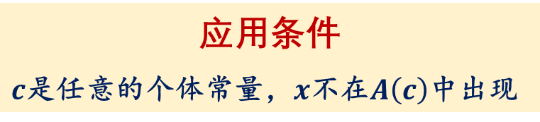
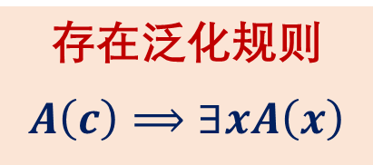


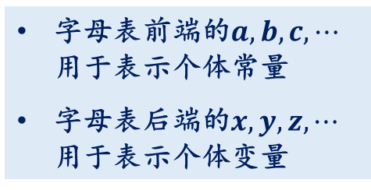
量词公式的推理规则
存在泛化(existential generalization)规则(存在量词引入规则)
存在泛化规则
$$A\left(c\right)⟹∃xA\left(x\right)$$
应用条件
$c$是任意的个体常量，$x$不在$A\left(c\right)$中出现
字母表前端的$a, b, c, ⋯$用于表示个体常量
字母表后端的$x, y, z, ⋯$用于表示个体变量
只针对个体常量，不针对个体变量使用存在泛化规则！
$$∀yF\left(x, y\right)$$
$$∃x∀yF\left(x, y\right)$$
✘
规则有效性：对任意个体常量$c$，公式$A\left(c\right)→$ $∃xA\left(x\right)$是永真式
离散数学基础
第十一讲 一阶逻辑的推理理论
2022年1月 14/33

Slide 15

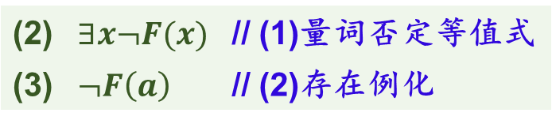

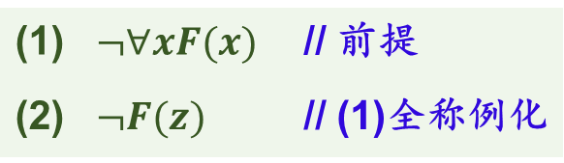
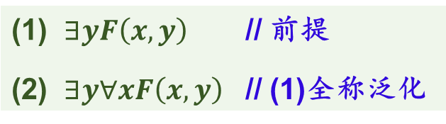


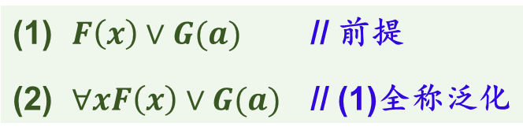

量词公式的推理规则
消除和引入量词的辖域
消除的量词的辖域必须是整个公式，引入的量词的辖域也必须是整个公式
$∀x$的辖域不是整个公式
(1) | $$¬∀xF(x)$$ | // 前提
(2) | $$¬F(z)$$ | // (1)全称例化
所以，当前提中的公式不是前束范式时，通常需要先将其等值变换为前束范式
✘
$∃x$的辖域才是整个公式
(2) | $$∃x¬F(x)$$ | // (1)量词否定等值式
(3) | $$¬F\left(a\right)$$ | // (2)存在例化
(1) | $$F\left(x\right)∨G(a)$$ | // 前提
(2) | $$∀xF\left(x\right)∨G(a)$$ | // (1)全称泛化
(1) | $$∃yF\left(x,y\right)$$ | // 前提
(2) | $$∃y∀xF\left(x,y\right)$$ | // (1)全称泛化
✘
✘
(2) | $$∀x(F\left(x\right)∨G(a))$$ | // (1)全称泛化
(2) | $$∀x∃yF\left(x,y\right)$$ | // (1)全称泛化
引入的量词$∀x$辖域要是整个公式
引入的量词$∀x$放在$∃y$的前面，它的辖域才是整个公式
离散数学基础
第十一讲 一阶逻辑的推理理论
2022年1月 15/33

Slide 16
内容提要
一阶逻辑推理的有效性
量词公式的推理规则
一阶逻辑的自然推理举例
离散数学基础
第十一讲 一阶逻辑的推理理论
2022年1月 16/33

Slide 17
一阶逻辑的自然推理举例
构造论证的基本思路
先略过
在一阶逻辑自然推理系统构造验证推理有效性论证的基本思路
对前提量词已经消除，结论量词还未引入的推理形式思考如何用命题逻辑的推理规则进行验证
从推理的结论出发，考虑结论的量词如何引入，以及前提的量词如何消除
尽量将一阶逻辑的推理问题归结为命题逻辑的推理问题
离散数学基础
第十一讲 一阶逻辑的推理理论
2022年1月 17/33

Slide 18
一阶逻辑的自然推理举例
构造论证的基本思路
先略过
结论量词的引入和前提量词的消除
推理结论是存在量词公式
论证最后应使用存在泛化规则引入量词
前提的全称量词公式使用全称例化规则时应使用个体常量进行替换
  如果同一个常量既要用于全称例化规则又要用于存在例化规则，则应先用于存在例化规则
推理结论是全称量词公式
论证最后应使用全称泛化规则引入量词
全称泛化规则所针对的自由变量应该是前面全称例化规则引入的自由变量
  不能是前提中出现的自由变量
不能在消除引入的附加前提前对附加前提出现的自由变量用全称泛化规则
离散数学基础
第十一讲 一阶逻辑的推理理论
2022年1月 18/33

Slide 19
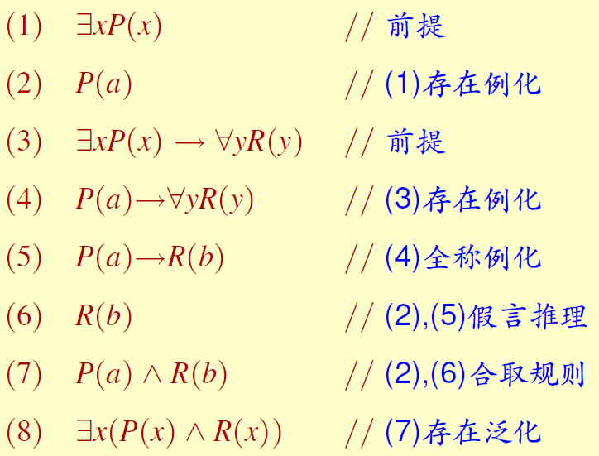
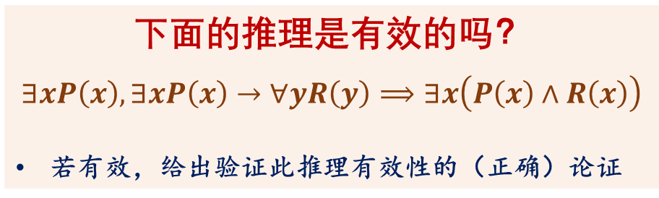
一阶逻辑的自然推理举例
一阶逻辑论证的错误与更正练习
在一阶逻辑的自然推理系统中，指出下面论证的错误：
下面的推理是有效的吗？
$$∃xP\left(x\right), ∃xP\left(x\right)→∀yR\left(y\right)⟹∃x\left(P\left(x\right)∧R\left(x\right)\right)$$
若有效，给出验证此推理有效性的（正确）论证
离散数学基础
第十一讲 一阶逻辑的推理理论
2022年1月 19/33

Slide 20
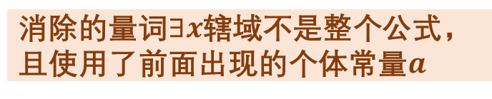


一阶逻辑的自然推理举例
一阶逻辑论证的错误与更正练习
在一阶逻辑的自然推理系统中，指出下面论证的错误：
消除的量词$∃x$辖域不是整个公式，且使用了前面出现的个体常量$a$
✘
✘
消除的量词$∀x$的辖域不是整个公式
✘
个体变量$x$不能同时替换$a$与$b$
离散数学基础
第十一讲 一阶逻辑的推理理论
2022年1月 20/33

Slide 21
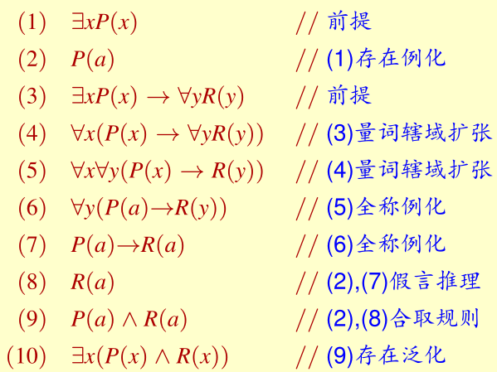

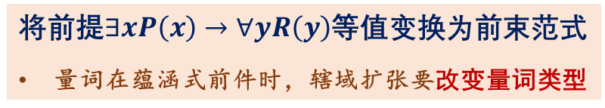
一阶逻辑的自然推理举例
一阶逻辑论证的错误与更正练习
推理$∃xP\left(x\right), ∃xP\left(x\right)→∀yR\left(y\right)⟹∃x\left(P\left(x\right)∧R\left(x\right)\right)$是有效的！
将前提$∃xP\left(x\right)→∀yR\left(y\right)$等值变换为前束范式
量词在蕴涵式前件时，辖域扩张要改变量词类型
全称例化规则可使用前面出现过的个体常量$a$
先将前提中的量词消除，然后使用命题逻辑推理规则是基本思路，但这个推理的验证还有其他思路吗？
离散数学基础
第十一讲 一阶逻辑的推理理论
2022年1月 21/33

Slide 22






一阶逻辑的自然推理举例
一阶逻辑推理有效性验证练习
验证推理$∀x\left(F\left(x\right)→G\left(x\right)∧H\left(x\right)\right), ∃x\left(F\left(x\right)∧Q\left(x\right)\right)⟹∃x\left(H\left(x\right)∧Q\left(x\right)\right)$的有效性
先思考结论的量词如何引入
$$∃x\left(H\left(x\right)∧Q\left(x\right)\right)$$
最后思考如何用命题逻辑推理规则验证下面的推理
用 (2) 规则引入$∃x$
前提量词被消除，结论量词未引入的推理：
(7)
(1)
再思考前提的量词如何消除
$$∃x\left(F\left(x\right)∧Q\left(x\right)\right)$$
$$∀x\left(F\left(x\right)→G\left(x\right)∧H\left(x\right)\right)$$
用 (4) 规则消除$∃x$
用 (6) 规则消除$∀x$
(3)
(5)
离散数学基础
第十一讲 一阶逻辑的推理理论
2022年1月 22/33

Slide 23


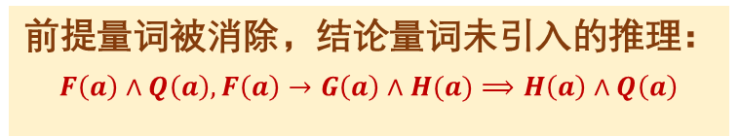




一阶逻辑的自然推理举例
一阶逻辑推理有效性验证练习
验证推理$∀x\left(F\left(x\right)→G\left(x\right)∧H\left(x\right)\right), ∃x\left(F\left(x\right)∧Q\left(x\right)\right)⟹∃x\left(H\left(x\right)∧Q\left(x\right)\right)$的有效性
先思考结论的量词如何引入
$$∃x\left(H\left(x\right)∧Q\left(x\right)\right)$$
最后思考如何用命题逻辑推理规则验证下面的推理
用 存在泛化 规则引入$∃x$
前提量词被消除，结论量词未引入的推理：
$$F\left(a\right)∧Q\left(a\right),F\left(a\right)→G\left(a\right)∧H(a)⟹H\left(a\right)∧Q\left(a\right)$$
$$H\left(a\right)∧Q\left(a\right)$$
再思考前提的量词如何消除
$$∃x\left(F\left(x\right)∧Q\left(x\right)\right)$$
$$∀x\left(F\left(x\right)→G\left(x\right)∧H\left(x\right)\right)$$
用 存在例化 规则消除$∃x$
用 全称例化 规则消除$∀x$
$$F\left(a\right)∧Q\left(a\right)$$
$$F\left(a\right)→G\left(a\right)∧H(a)$$
离散数学基础
第十一讲 一阶逻辑的推理理论
2022年1月 23/33

Slide 24


一阶逻辑的自然推理举例
一阶逻辑推理有效性验证练习
验证推理$∀x\left(F\left(x\right)→G\left(x\right)∧H\left(x\right)\right), ∃x\left(F\left(x\right)∧Q\left(x\right)\right)⟹∃x\left(H\left(x\right)∧Q\left(x\right)\right)$的有效性
(1) | $$∃x\left(F\left(x\right)∧Q\left(x\right)\right)$$ | // 前提
(2) | $$F\left(a\right)∧Q\left(a\right)$$ | // (1)存在例化
(3) | $$∀x\left(F\left(x\right)→G\left(x\right)∧H\left(x\right)\right)$$ | // 前提
(4) | $$\left(F\left(a\right)→G\left(a\right)∧H\left(a\right)\right)$$ | // (3)全称例化
(5) | $$F(a)$$ | // (2)化简规则
(6) | $$G\left(a\right)∧H(a)$$ | // (4), (5)假言推理
(7) | $$H(a)$$ | // (6)化简规则
(8) | $$H\left(a\right)∧Q(a)$$ | // (2)化简规则
(9) | $$H\left(a\right)∧Q(a)$$ | // (7), (8)合取规则
(10) | $$∃x\left(H\left(x\right)∧Q\left(x\right)\right)$$ | // (9)存在泛化
(2)的存在例化必须在(4)的全称例化之前，因为存在例化不可以用前面出现过的常量，但全称例化可以用前面出现过的常量
这部分用命题逻辑推理规则验证推理：
$$F\left(a\right)∧Q\left(a\right),F\left(a\right)→G\left(a\right)∧H(a)⟹H\left(a\right)∧Q\left(a\right)$$
离散数学基础
第十一讲 一阶逻辑的推理理论
2022年1月 24/33

Slide 25








一阶逻辑的自然推理举例
一阶逻辑推理有效性验证练习
验证推理$∀x\left(F\left(x\right)∨G\left(x\right)\right)⟹¬∀xF\left(x\right)→∃xG\left(x\right)$的有效性
结论是蕴涵式，首先考虑附加前提法，验证推理： $∀x\left(F\left(x\right)∨G\left(x\right)\right),¬∀xF\left(x\right)⟹∃xG\left(x\right)$
思考结论的量词如何引入
$$∃xG(x)$$
最后思考如何用命题逻辑推理规则验证下面的推理
用 (2) 规则引入$∃x$
前提量词被消除，结论量词未引入的推理：
(7)
(1)
思考前提的量词如何消除
$$¬∀xF(x)$$
$$∃x¬F(x)$$
$$∀x\left(F\left(x\right)∨G(x)\right)$$
$¬∀xF\left(x\right)$不是前束范式，不能直接消除量词$∀x$
用 (4) 规则消除$∃x$
用 (6) 规则消除$∀x$
(3)
(5)
离散数学基础
第十一讲 一阶逻辑的推理理论
2022年1月 25/33

Slide 26







一阶逻辑的自然推理举例
一阶逻辑推理有效性验证练习
验证推理$∀x\left(F\left(x\right)∨G\left(x\right)\right)⟹¬∀xF\left(x\right)→∃xG\left(x\right)$的有效性
结论是蕴涵式，首先考虑附加前提法，验证推理： $∀x\left(F\left(x\right)∨G\left(x\right)\right),¬∀xF\left(x\right)⟹∃xG\left(x\right)$
思考结论的量词如何引入
$$∃xG(x)$$
最后思考如何用命题逻辑推理规则验证下面的推理
用存在泛化 规则引入$∃x$
前提量词被消除，结论量词未引入的推理：
$$¬F\left(a\right),F\left(a\right)∨G\left(a\right)⟹G\left(a\right)$$
$$G(a)$$
思考前提的量词如何消除
$$¬∀xF(x)$$
$$∃x¬F(x)$$
$$∀x\left(F\left(x\right)∨G(x)\right)$$
$¬∀xF\left(x\right)$不是前束范式，不能直接消除量词$∀x$
用 存在例化 规则消除$∃x$
用 全称例化 规则消除$∀x$
$$¬F\left(a\right)$$
$$F\left(a\right)∨G\left(a\right)$$
离散数学基础
第十一讲 一阶逻辑的推理理论
2022年1月 26/33

Slide 27


一阶逻辑的自然推理举例
一阶逻辑推理有效性验证练习
验证推理$∀x\left(F\left(x\right)∨G\left(x\right)\right)⟹¬∀xF\left(x\right)→∃xG\left(x\right)$的有效性
(1) | $$¬∀xF(x)$$ | // 附加前提
(2) | $$∃x¬F(x)$$ | // (1)量词否定等值式
(3) | $$¬F\left(a\right)$$ | // (2)存在例化
(4) | $$∀x\left(F\left(x\right)∨G\left(x\right)\right)$$ | // 前提
(5) | $$F\left(a\right)∨G(a)$$ | // (4)全称例化
(6) | $$G\left(a\right)$$ | // (3), (5)析取三段论
(7) | $$∃xG(x)$$ | // (6)存在例化
(8) | $$¬∀xF\left(x\right)→∃xG(x)$$ | // (1),(7)附加前提法
直接从$¬∀xF\left(x\right)$使用全称例化规则得到$¬F\left(a\right)$是错误的！
推理前提的公式通常应等值变化为前束范式，但通常不将推理结论的公式等值变换为前束范式
离散数学基础
第十一讲 一阶逻辑的推理理论
2022年1月 27/33

Slide 28






一阶逻辑的自然推理举例
一阶逻辑推理有效性验证练习
验证推理$∀x\left(F\left(x\right)→¬G\left(x\right)\right), ∀x\left(H\left(x\right)→G\left(x\right)\right)⟹∀x\left(H\left(x\right)→¬F\left(x\right)\right)$的有效性
思考结论的量词如何引入
$$∀x(H\left(x\right)→¬F(x)$$
最后思考如何用命题逻辑推理规则验证下面的推理
用 (2) 规则引入$∀x$
前提量词被消除，结论量词未引入的推理：
(7)
(1)
思考前提的量词如何消除
$$∀x(F\left(x\right)→¬G\left(x\right))$$
$$∀x\left(H\left(x\right)→G(x)\right)$$
用 (4) 规则消除$∀x$
用 (6) 规则消除$∀x$
(3)
(5)
离散数学基础
第十一讲 一阶逻辑的推理理论
2022年1月 28/33

Slide 29







一阶逻辑的自然推理举例
一阶逻辑推理有效性验证练习
验证推理$∀x\left(F\left(x\right)→¬G\left(x\right)\right), ∀x\left(H\left(x\right)→G\left(x\right)\right)⟹∀x\left(H\left(x\right)→¬F\left(x\right)\right)$的有效性
思考结论的量词如何引入
$$∀x(H\left(x\right)→¬F(x)$$
最后思考如何用命题逻辑推理规则验证下面的推理
这里应该再用 什么方法构造？
用 全称乏化 规则引入$∀x$
前提量词被消除，结论量词未引入的推理：
$$F\left(x\right)→¬G\left(x\right),H\left(x\right)→G\left(x\right)⟹H\left(x\right)→¬F\left(x\right)$$
$$H\left(x\right)→¬F\left(x\right)$$
思考前提的量词如何消除
$$∀x(F\left(x\right)→¬G\left(x\right))$$
$$∀x\left(H\left(x\right)→G(x)\right)$$
用 全称例化 规则消除$∀x$
用 全称例化 规则消除$∀x$
$$F\left(x\right)→¬G\left(x\right)$$
$$H\left(x\right)→G\left(x\right)$$
离散数学基础
第十一讲 一阶逻辑的推理理论
2022年1月 29/33

Slide 30




一阶逻辑的自然推理举例
一阶逻辑推理有效性验证练习
验证推理$∀x\left(F\left(x\right)→¬G\left(x\right)\right), ∀x\left(H\left(x\right)→G\left(x\right)\right)⟹∀x\left(H\left(x\right)→¬F\left(x\right)\right)$的有效性
(1) | $$∀x(F\left(x\right)→¬G\left(x\right))$$ | // 前提
(2) | $$F\left(x\right)→¬G\left(x\right)$$ | // (1)全称例化
(3) | $$∀x(H\left(x\right)→G\left(x\right))$$ | // 前提
(4) | $$H\left(x\right)→G(x)$$ | // (2)全称例化
(5) | $$H(x)$$ | // 附加前提
(6) | $$G\left(x\right)$$ | // (4),(5)假言推理
(7) | $$¬F(x)$$ | // (2),(6)假言易位
(8) | $$H\left(x\right)→¬F\left(x\right)$$ | // (5),(7)附加前提法
(9) | $$∀x(H\left(x\right)→¬F\left(x\right))$$ | // (8)全称泛化
(2),(4),(5),(6),(7),(8)利用命题逻辑推理规则，使用附加前提法验证推理：
$$F\left(x\right)→¬G\left(x\right),H\left(x\right)→G\left(x\right)⟹H\left(x\right)→¬F\left(x\right)$$
这一段不能针对$x$使用全称泛化规则，因为$x$在附加前提$H(x)$中自由出现，且还没有消除这个附加前提
在(8)消除附加前提$H(x)$后可针对$x$使用全称泛化规则，这里$x$是在(2)使用全称例化规则引入的自由变量
离散数学基础
第十一讲 一阶逻辑的推理理论
2022年1月 30/33

Slide 31

一阶逻辑的自然推理举例
课后思考题
如何验证下面推理的有效性？
$$∃xP\left(x\right)→∀x\left(\left(P\left(x\right)∨Q\left(x\right)\right)→R\left(x\right)\right), ∃x P\left(x\right), ∃xQ\left(x\right)⟹∃x∃y\left(R\left(x\right)∧R\left(y\right)\right)$$
离散数学基础
第十一讲 一阶逻辑的推理理论
2022年1月 31/33

Slide 32
总结
总结
一阶逻辑推理及其有效性
推理及其有效性概念实质上与命题逻辑相同
推理：一组作为前提的公式得到一个作为结论的公式的过程
推理的有效性
  语义上：以前提公式的合取为前件，以推理结论为后件的蕴涵式是永真式
  形式上：存在基于推理规则构造的论证
量词公式的推理规则
全称例化、全称泛化、存在例化、存在泛化
  注意全称例化、全称泛化和存在例化规则的应用条件
  例化规则针对的量词的辖域要是整个公式，泛化规则引入的量词的辖域也是整个公式
学习这一部分的目标
能将自然语言命题符号化为命题逻辑公式
能正确构造验证一阶逻辑推理有效性的论证
离散数学基础
第十一讲 一阶逻辑的推理理论
2022年1月 32/33

Slide 33
作业
作业
教材练习3.24、练习3.25和练习3.26
离散数学基础
第十一讲 一阶逻辑的推理理论
2022年1月 33/33

Slide 34
谢谢大家！
有什么问题和建议请及时反馈给老师！
离散数学基础
第十一讲 一阶逻辑的推理理论
2022年1月

